Slide 1


Caracterización de cargas - ucrania octubre 2024

Slide 2
Tareas Principales a Realizar
Objetivo: Generar una arquitectura de relacionamiento de base de datos funcional, para la adaptación de la demanda de Clientes B a su correspondiente Perfil de Demanda (curva); previamente definida por la información prevista de Clientes A.
Principales Tareas a ejecutar
Identificar y establecer Categorías Tarifarias objetivo; Qué CT quiero simular? Con qué nivel de segregación?
Procesar/adaptar los archivos CSV provistos para input de Modelo ProCampaña
Generar las curvas para las CT previamente definidas a partir de input Clientes A
Procesar/adaptar archivos datos Clientes B para input BD Sql Lite
Asignación de Perfiles con demanda Clientes B
Construcción reportes Power Bi:
Reporte de procesamiento o funcionamiento del sistema (datos nulos, datos descartados)
Curvas por CT
Curva agregada del sistema

Slide 3
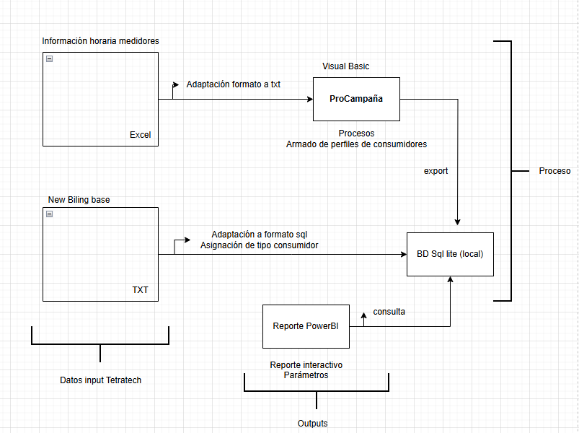
Diagrama de Flujo

Slide 4


Muchas gracias!
www.quantumamerica.com

